Slide 2
Lớp hát lại bài Dàn nhạc trong vườn?
Giới thiệu bài mới

Slide 3
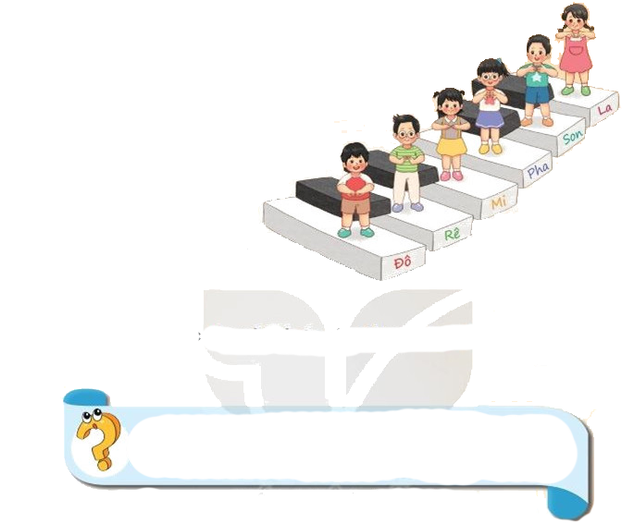
ÂM NHẠC LỚP 2
TIẾT 3
ĐỌC NHẠC BÀI SỐ 1

Slide 4
KHÁM PHÁ
Đọc mẫu và HD HS đọc cao độ 6 nốt Đồ-rê-mi-pha-sol-la
+Giới thiệu và nghe đọc mẫu.

Slide 5
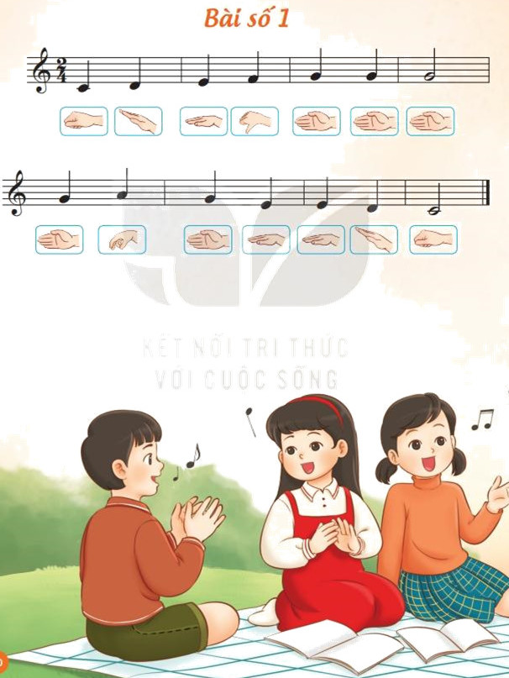
CÂU 1
CÂU 2
-Đọc mẫu và HD HS đọc tên nốt nhạc từng câu

Slide 6
-Đọc mẫu và dạy HS đọc nhạc từng câu có cao độ
CÂU 1

Slide 7
CÂU 2

Slide 8
-GV làm mẫu ký hiệu bàn tay và yêu cầu HS thể hiện lại thế tay trên cao đọ 6 nốt
Tập đọc nhạc theo kí hiệu bàn tay

Slide 9
CÂU 1
CÂU 2
- GV đọc nhạc và làm kí hiệu bàn tay mẫu từng câu và hướng dẫn HS đọc theo kết hợp làm thế tay bài đọc nhạc với các hình thức

Slide 10
VẬN DỤNG – SÁNG TẠO:
Nghe và vỗ tay mạnh − nhẹ theo hình(Tiếp).
- HD HS đếm số và vỗ tay theo hình tiết tâu: bông hoa đỏ vỗ tay mạnh; bông hoa vàng vỗ tay nhẹ
1 2 3 1 2 3 1 2 3

Slide 11
Thực hiện vỗ tay mạnh nhẹ ở các hình thức

Slide 12
Giáo dục-củng cố-dặn dò

